Slide 1
Modifications apportées au DDE de la 3e secondaire

Slide 2
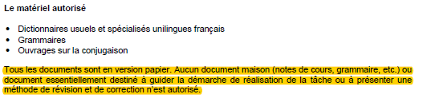
Pour toutes les DDÉ de la 3e secondaire
Spécifications des instruments d’évaluation (à part FRA-3105)

Slide 3
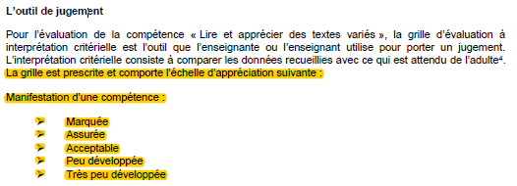

Slide 4

FRA-3101, FRA-3103, FRA-3106
Précisions sur le contenu de l’évaluation, page 3
FRA-3101 et FRA-3103

Slide 5

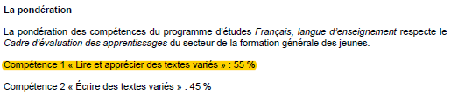
FRA-3101 et FRA-3103
FRA-3106

Slide 6
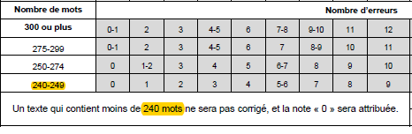
FRA-3102, FRA-3104 et FRA-3106
L’exigence du nombre minimal de mots est rehaussée.
FRA-3102

Slide 7
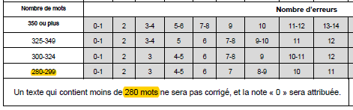
FRA-3104 et FRA-3106

